Slide 1


مشروع تخرج الفرقة الثانية
« حماية مسير القطارات من العوائق الامامية »
HITT
Trains Protection System
From Front Obstacles
Presented by:
Signals Division

Slide 2
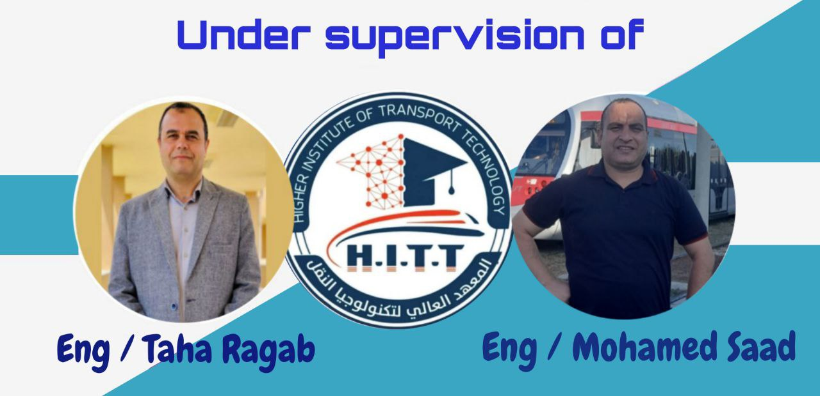
Dr / Amr Mady

Slide 3


Slide 4

الفهرس
1.فكرة المشروع 2.صور توضيحية
3.أسباب اختيار المشروع 4.طريقة تنفيذ المشروع
5.خطوات تنفيذ المشروع 6.مكونات المشروع
7.الدائرة الكهربية 8.المقترحات
9.الخاتمة 10.أعضاء الفريق

Slide 5

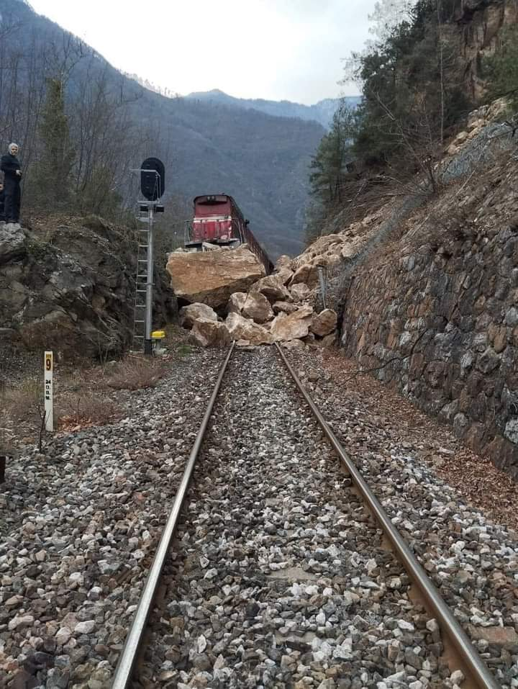
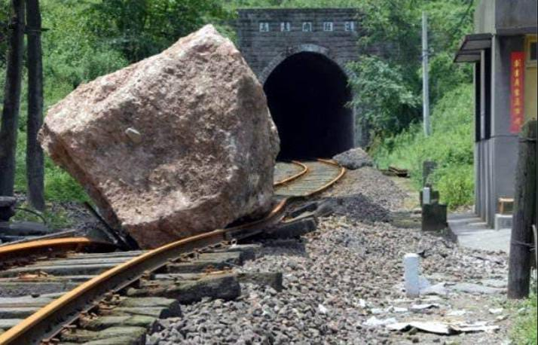
فكرة المشروع
هو نظام حماية مسير القطارات من العوائق الامامية في حالة وجود عوائق علي السكة علي سبيل المثال :-
وجود صخرة موجودة علي السكة والي ما يشبه ذلك

Slide 6
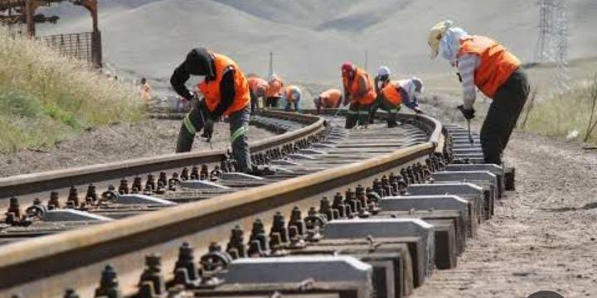
وجود اشخاص يعملون علي السكة
VISIN
MISSION

Slide 7
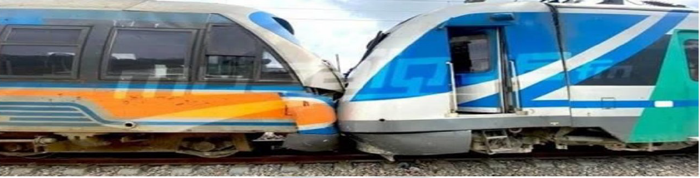
منع حوادث القطارات الكبري

Slide 8
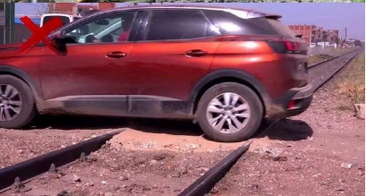
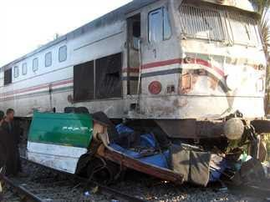
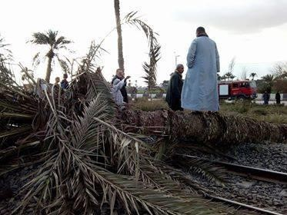
سقوط شجرة علي السكة او تعطل احد العربات علي السكة الحديد في لحظة قدوم القطار

Slide 9
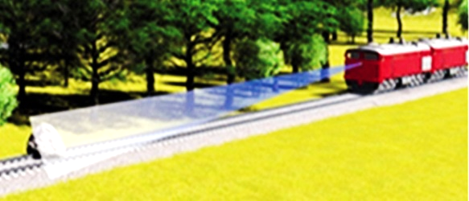
طريقة تنفيذ المشروع
يتم تثبيت حساس الالتراسونك علي الجرار من الامام ويقوم حساس الالتراسونك بارسال موجات فوق صوتية علي السكة ويمتاز بكشف العوائق علي مسافه 10 متر وتم تزويد الجرار بلمبات كل لمبة لها مسافة محددة ترتبط بحساس الالتراسونك ويتم وقوف القطار عند لمبة الخطر اذا استمر وجود العائق علي مسافه 15 سم وعند استمرار وجود العائق تتعرض موجات الحساس للانعكاس وتعود الي الجهاز ثم يقوم حساس الالتراسونك بارسال اشارة الي دائرة الفرامل لتنفيذ اجراء فوري للتوقف لتجنب التصادم مع إعطاء تحذير صوتي بوجود عائق.

Slide 10
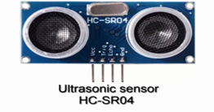
بيانات عن أجهزة الاستشعار بالموجات فوق الصوتية
Data about ultrasonic sensors
Ultrasonic
Detection Range نطاق الكشف | 1cm to 10 m
Resolution دقة | mm
Field of View مجال الرؤية | 5° to 120°
Main advantage الميزة الرئيسية | Able to detect objects in a smoke/gas-filled environment القدرة على اكتشاف الأشياء في بيئة مليئة بالدخان/الغاز

Slide 11
طريقة تنفيذ المشروع عمليا
تقنيةLiDAR في اكتشاف عوائق القطارات
تقنيةLiDAR (Light Detection and Ranging) هي واحدة من التقنيات المتقدمة التي تُستخدم بشكل متزايد في مجال النقل بالسكك الحديدية لتحسين السلامة وزيادة الكفاءة التشغيلية. تعتمد هذه التقنية على استخدام نبضات الليزر لقياس المسافات بدقة وتوفير صورة ثلاثية الأبعاد للمحيط.
كيف تعمل تقنية LiDAR؟
جهاز LiDAR يرسل نبضات ليزرية قصيرة باتجاه المنطقة الأمامية للقطار. عندما تصطدم هذه النبضات بالأجسام أو العوائق، تنعكس مرة أخرى إلى الجهاز. يتم قياس الوقت الذي تستغرقه النبضة للعودة، مما يسمح بحساب المسافة بين الجهاز والعائق. هذه المعلومات تُستخدم لإنشاء خريطة ثلاثية الأبعاد دقيقة للمحيط.

Slide 12
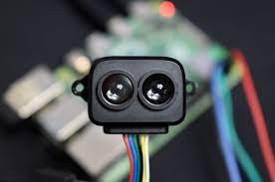

شرح النظام
جهاز LiDAR المثبت على القطار يرسل نبضات ليزرية متعددة في جميع الاتجاهات ويتم قياس الوقت المستغرق لعودة النبضات المنعكسة بعد اصطدامها بالعوائق ثم يتم تحليل البيانات لإنشاء صورة ثلاثية الأبعاد للمحيط الأمامي للقطار تُتمكّن البرمجيات من تمييز العوائق المحتملة، مثل السيارات أو الأشجار أو الأشخاص إذا تم اكتشاف عائق يتم تنبيه السائق أو تفعيل أنظمة الفرامل الآلية للقطار لتجنب الاصطدام.

Slide 13

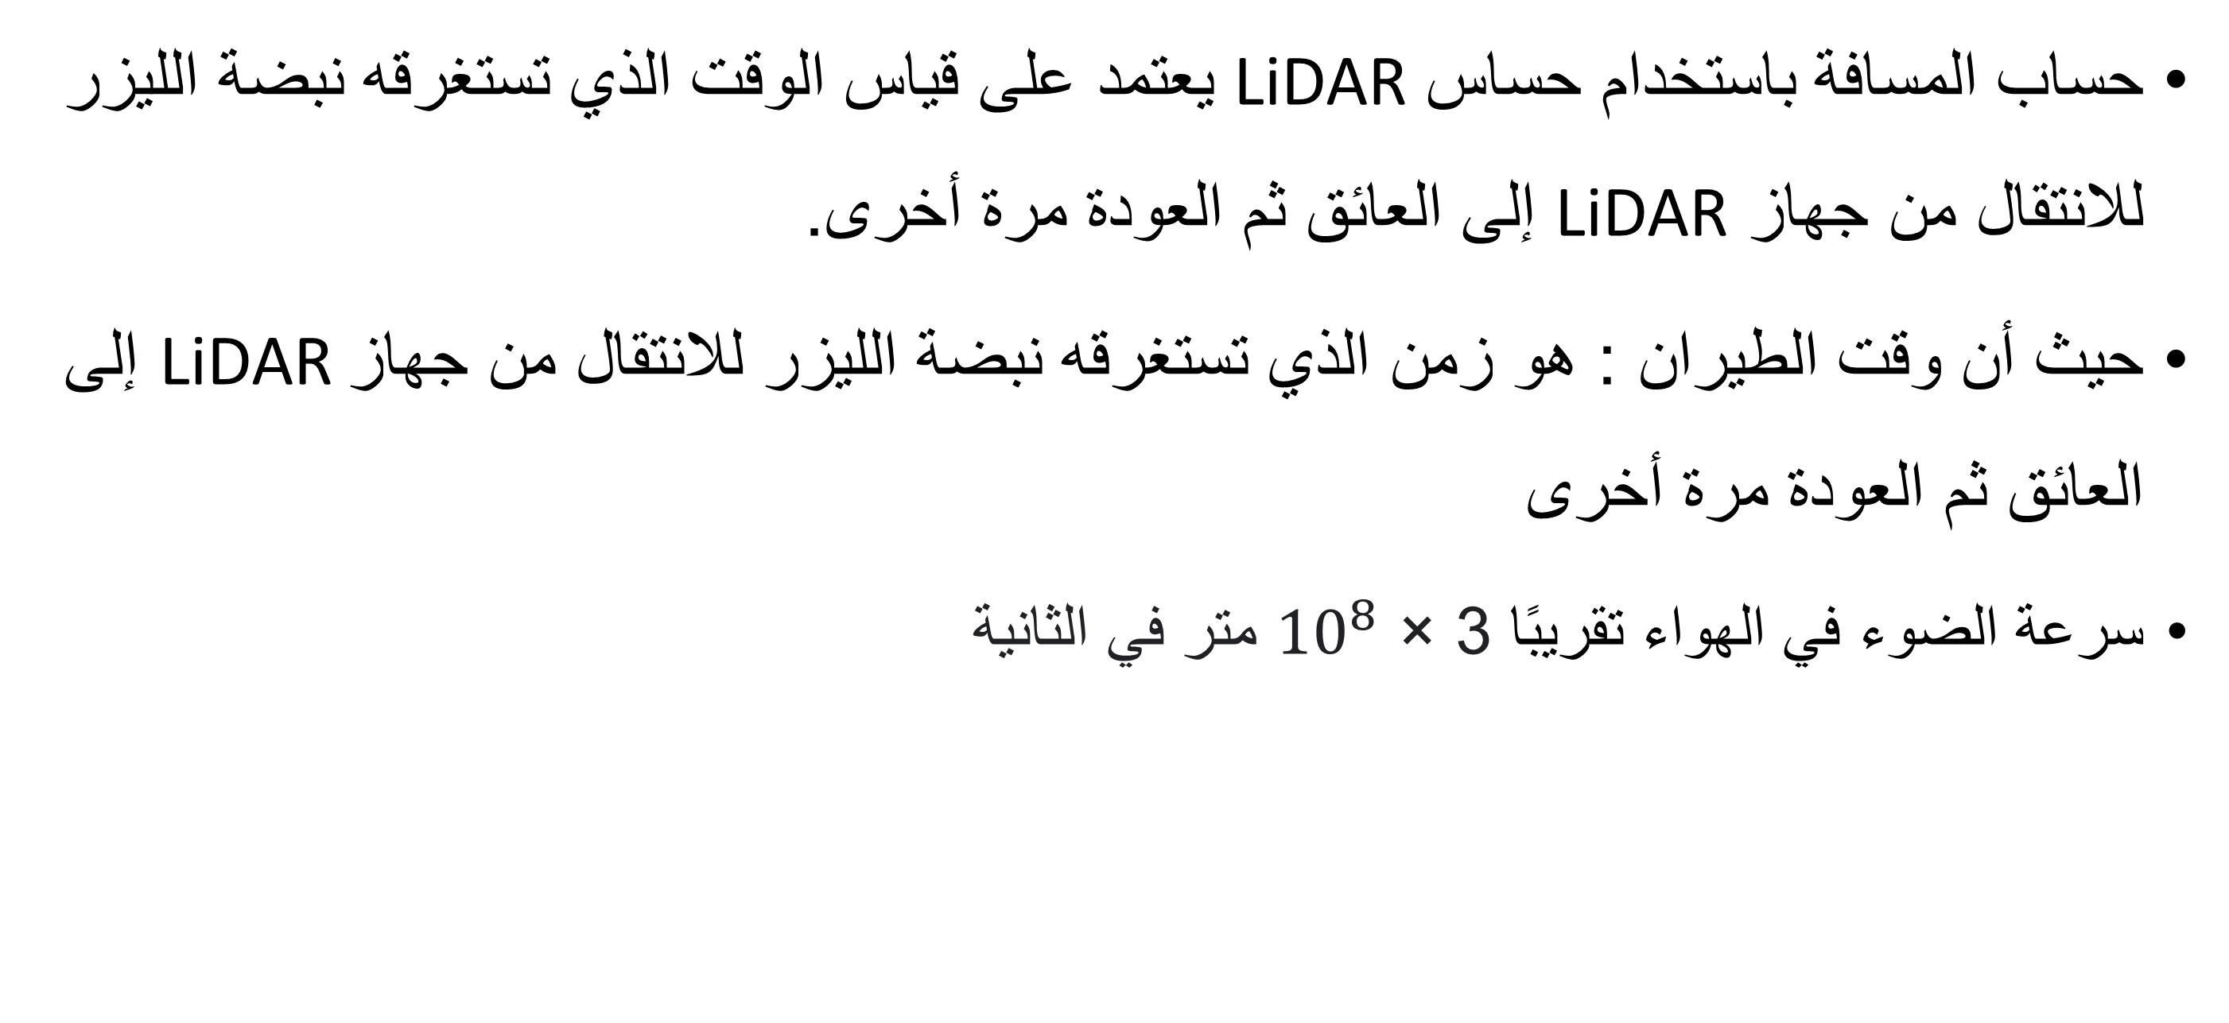
خطوات حساب مسافة العائق باستخدام LiDARحساس
حساب المسافة باستخدام حساس LiDAR يعتمد على قياس الوقت الذي تستغرقه نبضة الليزر للانتقال من جهاز LiDAR إلى العائق ثم العودة مرة أخرى.
حيث أن وقت الطيران : هو زمن الذي تستغرقه نبضة الليزر للانتقال من جهازLiDAR إلى العائق ثم العودة مرة أخرى
سرعة الضوء في الهواء تقريبًا 3 × ${10}^{8}$ متر في الثانية

Slide 14
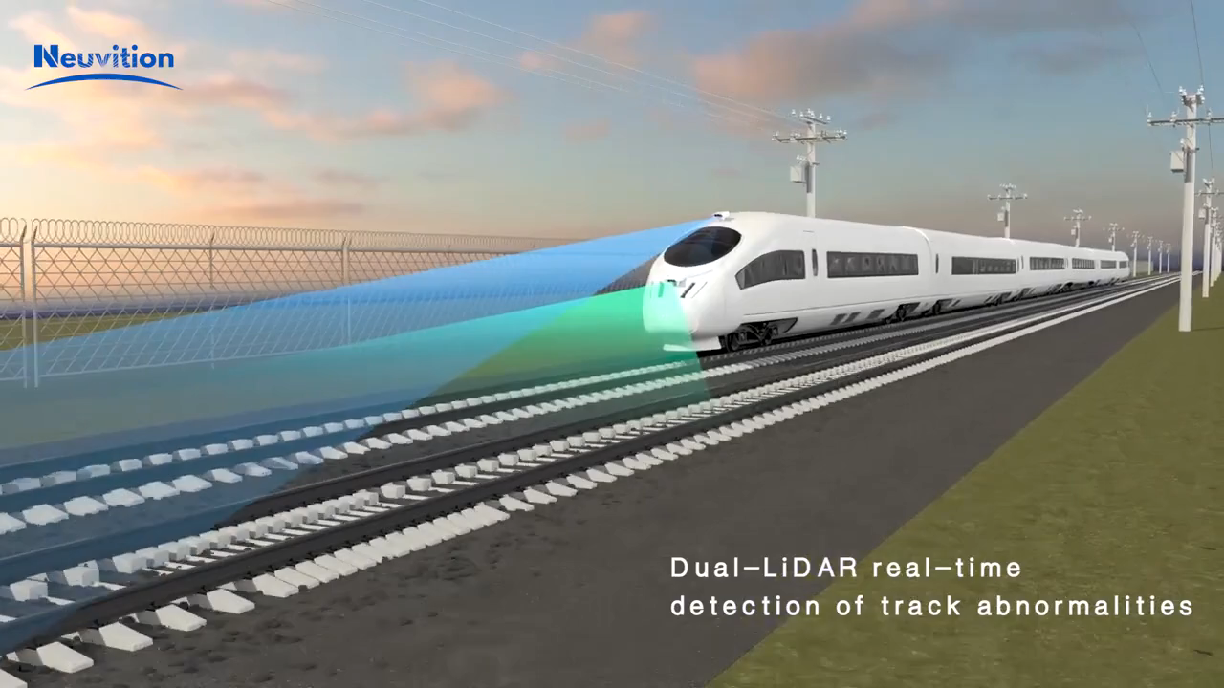
Video of Lightweight scanning LIDAR

Slide 15
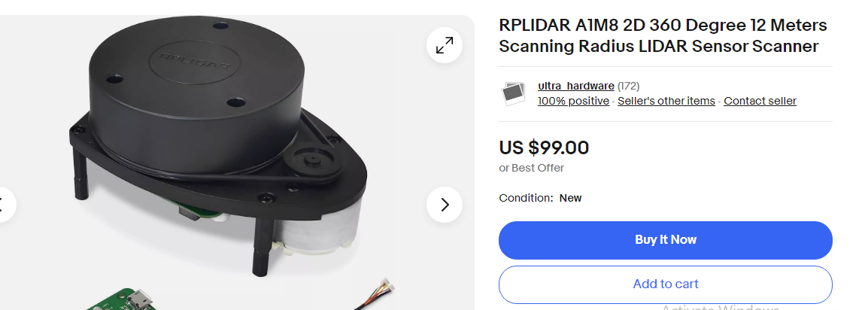
السبب في عدم تطبيق نظام تقنيةLiDAR في اكتشاف عوائق القطارات
اثناء تنفيذ المشروع وإستخدام حساس ultra sonic
التكلفة الاجمالية لحساس LIDAR مرتفعة جدا اما بالنسبة لتنفيذ مشروع عمليا فتعتبر التكلفة قليلة علي الشركات المنفذة

Slide 16



خطوات تنفيذ المشروع
1- تم تنفيذ نظام حماية مسير القطارات من العوائق الامامية باستخدام حساس . Ultrasonic
2- عمل تتابع للسيمافورات باستخدام الحساسات كبديل للتركات .
3- عمل نظام امان باستخدام الاجراس والانوار وذلك لتنبية الركاب بدخول القطار علي المحطة .

Slide 17
مكونات المشروع
1- Arduino Mega-2 Arduino Uno 3-Buzzer
4-Ultrasonic Sensor 5-IR Sensor 6-Lithium Battery
7Signals- 8-Locomotive 9-Motor DC
10-H-Bridge 11-Rail – Road 12-Wires

Slide 18
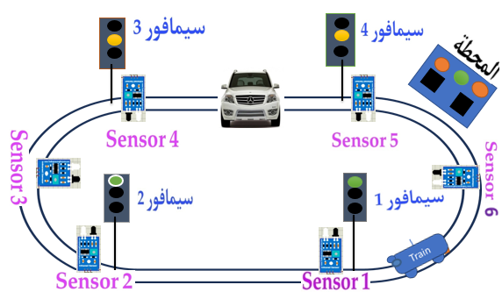
الموجودة بالمشروعIR رسمة توضح اماكن حساسات

Slide 19
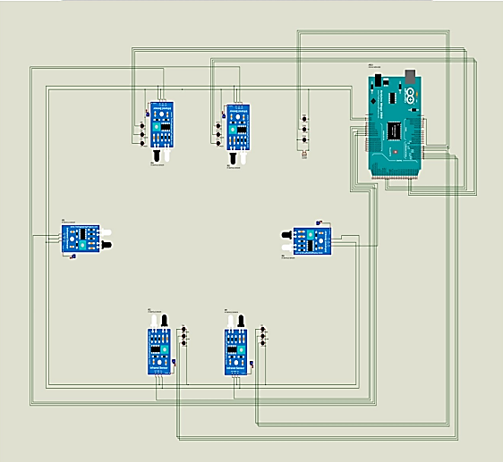
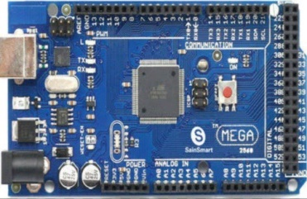
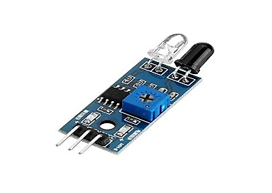
الدائرة الكهربية
الدائرة الكهربية للسكة :-

Slide 20
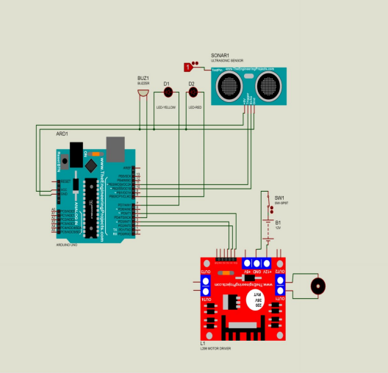
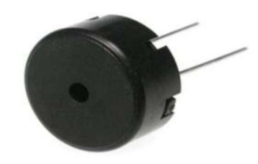
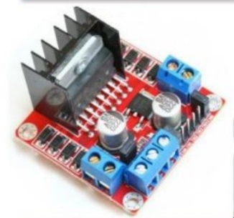
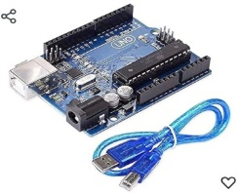
الدائرة الكهربية
الدائرة الكهربية للجرار :-

Slide 21
Flow chart of train and ultra sonic
start
Input ultra sonic sensor reading (distance)
Distance <=15
yes
No
Buzzer off, greed on
Buzzer on, led red, green on
Train run
End
Train stop

Slide 22
اهداف المشروع
تطوير تقنيات وانظمة لتحسين سلامة حركة القطارات عند طريق تحديد العوائق المحتملة في المسار
تحسين كفاءة السكة الحديد وتقليل التأثيرات السلبية للعوائق الامامية على جدول الرحلات والإنتاجية
تقليل تكاليف الصيانة والاصلاح الناتجة عن حوادث القطارات
توفر موارد مالية ويعزز فعالية النظام السككي
القدرة علي انقاذ عدد لا يحصي من الارواح وحماية البنية التحتية القيمة
تعزيز السلامة العامة للمجتمع وتحسين جودة الحياة للمواطنين
رفع مستوى الراحة النفسية والاستمتاع بالحياة اليومية دون قلق من حوادث النقل
علاوة علي ذلك فهو يقدم الطريق نحو ترسيخ مكانة لمصر كدولة متقدمة في مجال تكنولوجيا النقل (السكك الحديدية)

Slide 23
أسباب اختيار المشروع
سلامة الركاب والعاملين:-
  يهدف المشروع إلى حماية حياة الركاب والعاملين و يقلل من خطر الإصابات والوفيات
تحسين الكفاءة والاعتمادية:-
  يساعد المشروع في تحسين كفاءة نقل الركاب والبضائع عبر القطارات من خلال تقليل حوادث التصادم
الحد من التكاليف:-
  يمكن أن تكون تكاليف الحوادث التي تنجم عن تصادم القطارات مع العوائق باهظة
توفير الراحة للمسافرين:-
  بالحد من الحوادث وتحسين السلامة وزيادة الشعور بالأمان
SERVICE 03
SERVICE 02

Slide 24
المقترحات
1- تحسين التدريب والتوعية :- يجب تطوير برامج تدريبية شاملة لسائقي القطارات ومشغلي النظام.
2- صيانة دورية :- القيام بصيانة وفحص لهذا النظام للتاكد من عمله بكفاءة عالية.
3- توعية الجمهور :- تعزيز حملات التوعية للمسافرين والمارة بضرورة عدم التواجد علي مسار السكة الحديد او القيام باي اعمال قد تسبب عرقلة لحركة القطارات.
4- التعاون الدولي :- تبادل المعرفة والتجارب مع الدول الاخري في مجال حماية مسارات القطارات والتعاون في تطوير معايير دولية لضمان سلامة النقل السككي في جميع انحاء العالم .

Slide 25
الخاتمة
" الشكر والتقدير"
الحمد لله الذي رزقنا القوة لإتمام عمل هذا المشروع وتقديمة كما رأيتموه حاولنا علي قد المستطاع تحليل وتفصيل مدي اهمية هذا المشروع وفي نهاية مشوارنا نشكر ربنا احسن شكر علي نعمه العديدة الكثيرة ثم نتقدم بكامل الشكر والعرفان الي المهندس طه رجب قائد المعهد العالي لتكنولوجيا النقل نحو التقدم والتطور والانضباط والذي شهده المعهد في عهده تطور هائل كما نتقدم بالشكر الي المهندس محمد سعد علي اشرافه وتقديمه النصح والتوجيه اذا كان لملحوظاته وتوجيهاته الفضل الكبير في هذا المشروع واخيرا نتوجه بالشكر والتقدير الي كل من مد يد العون والمساعدة والتشجيع والدعم في انجاز هذا المشروع نسال الله ان ينال هذا المشروع اعجابكم وفي الختام ندعوا الله ان ينير لنا طريقنا وان يحفظ مصرنا الحبيبة وان نري الهيئة القومية لسكك حديد مصر في احسن حال ومن الدول المتقدمة.

Slide 26

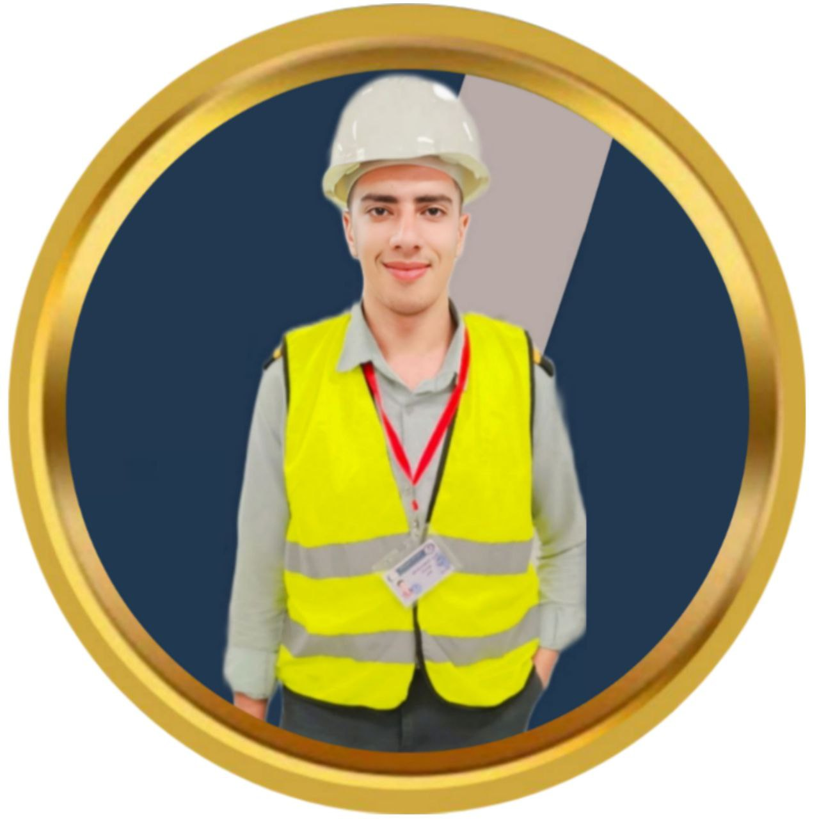
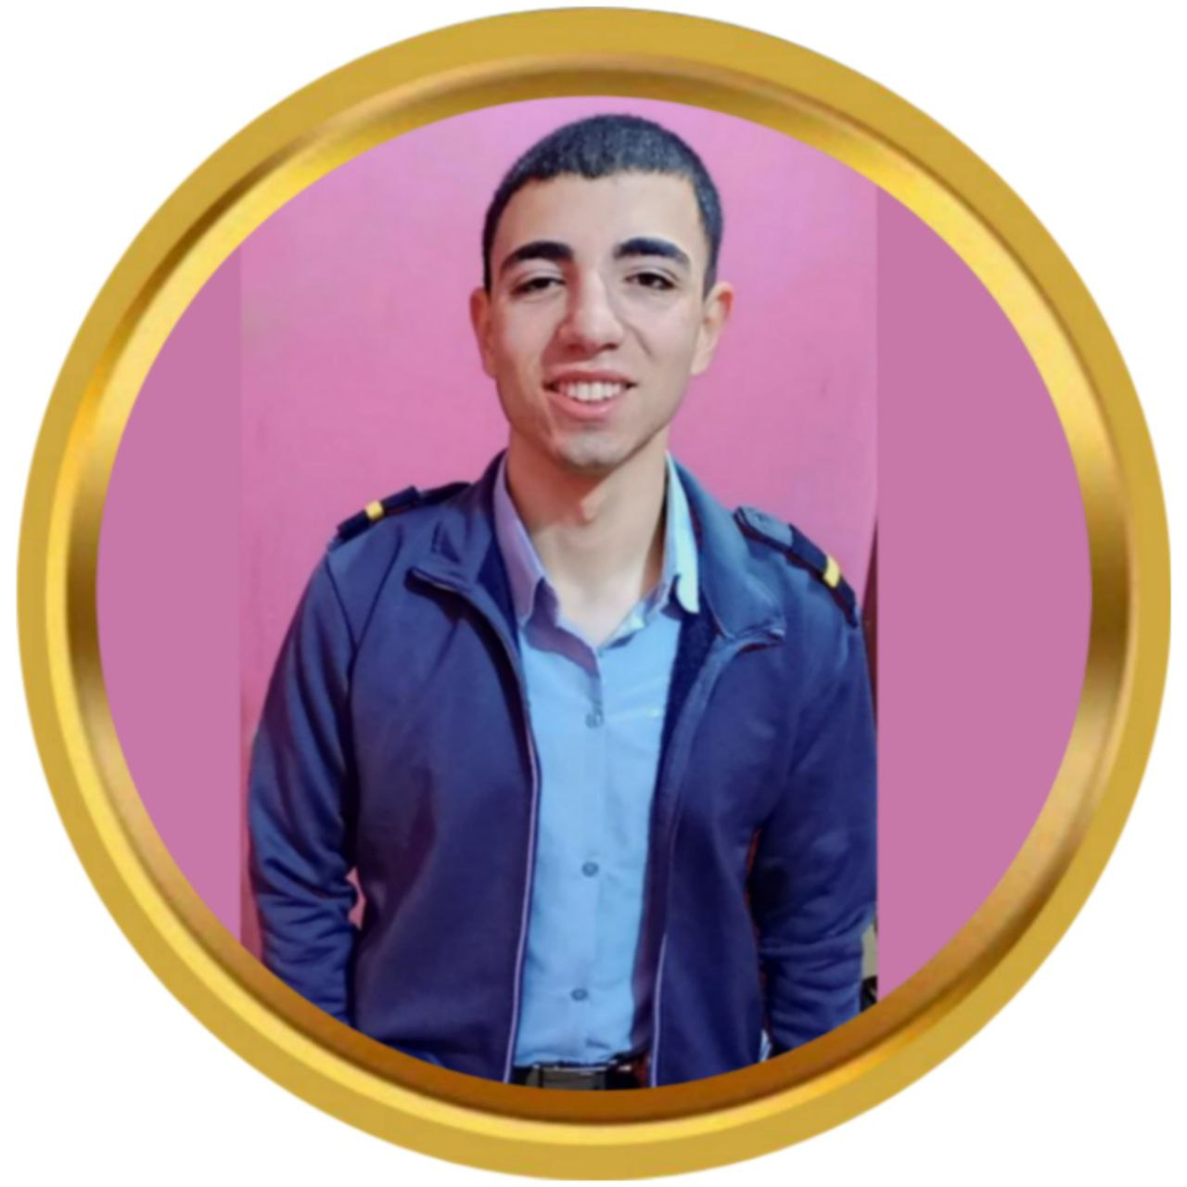
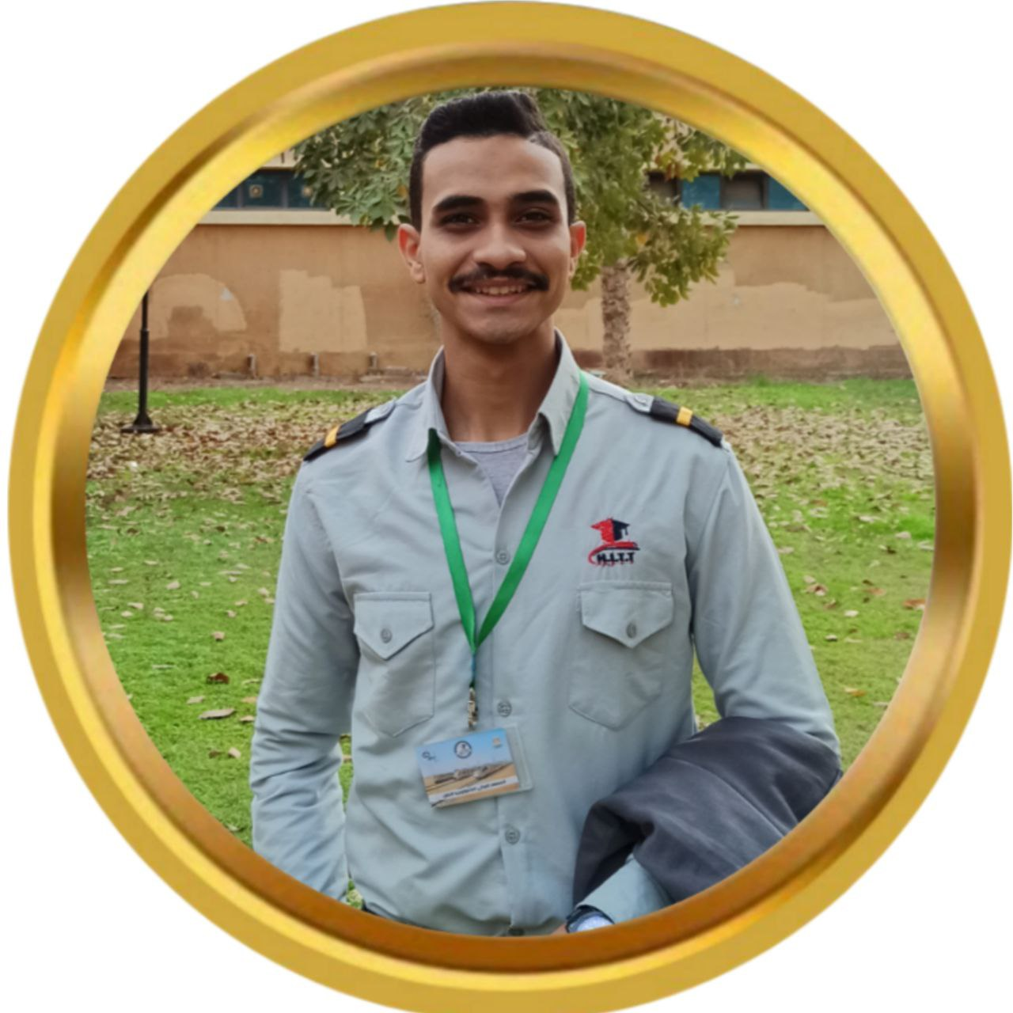

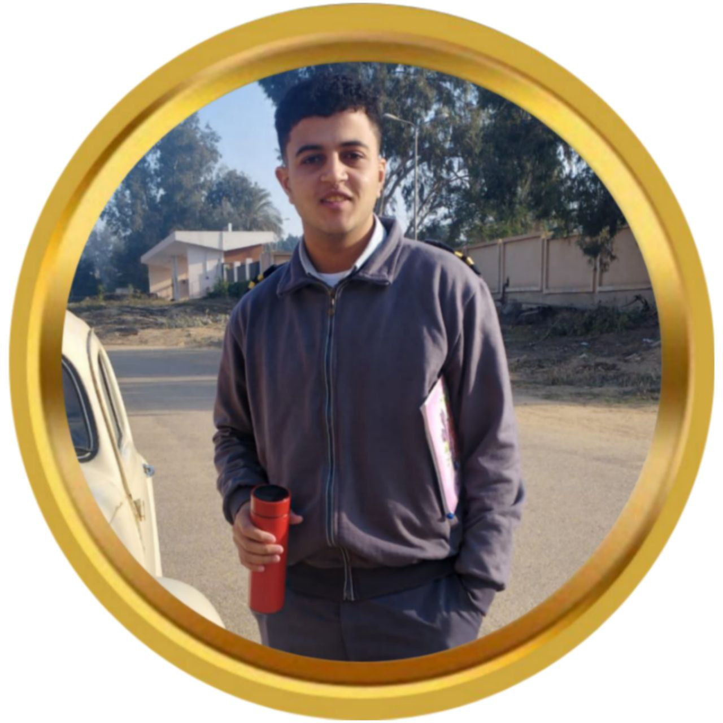
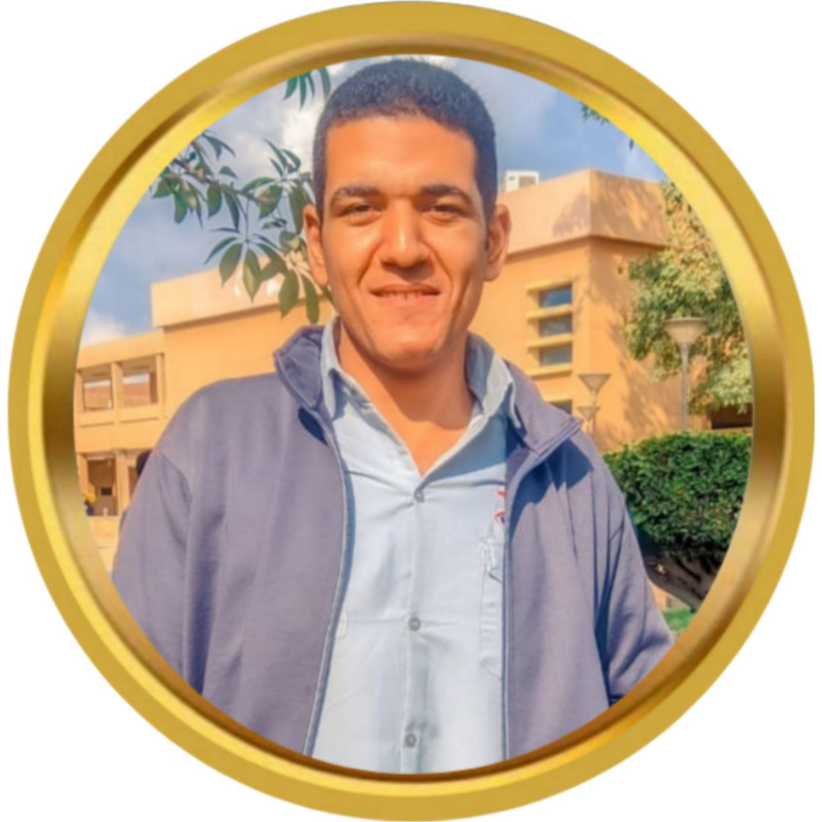
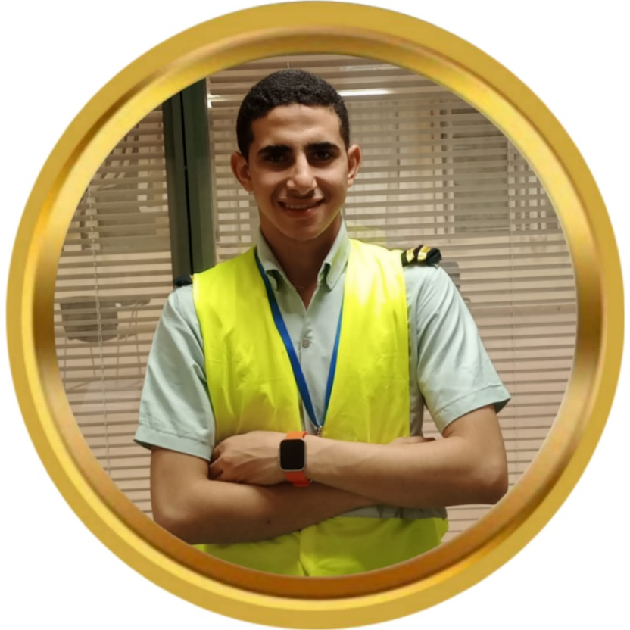

Team Members
Khaled Mahmoud
Ahmed Mohey
AhmedTamer
Ibrahim Gabil
Mohamed Ramdan
Kareem Mohamed
Ibrahim Mohamed
Khaled Mesbah

Slide 27


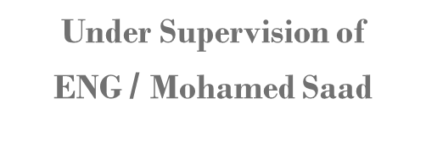
HITT
THANK
YOU
Higher Institute of Transport Technology

